Slide 1


Číslo projektu | CZ.1.07/1.4.00/21.1405
Název sady materiálů | Vývoj nonartificiální hudby 9. ročník
Název materiálu | VY_32_INOVACE_12_Dixieland
Autor | Jana Malá

Slide 2
Dixieland

Slide 3
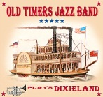
1917 vstoupily USA do 1. světové války
Hudebníci nacházeli obživu na parnících plujících po řece Mississippi
Centrem jazzu se po New Orleansu stává Chicago
Zde začínali jazz
napodobovat i
běloští hudebníci

Slide 4
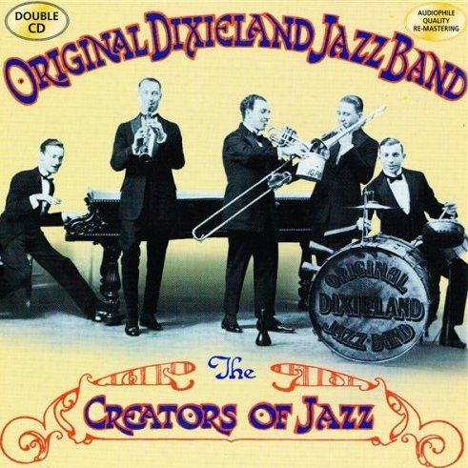
První „bělošské“ nahrávky pořídila skupina The Original Dixie Land Jass Band
Dixie Land= pojmenování amerického Jihu
Dixieland= dodnes označení pro jakoukoli bílou kapelu hrající klasický jazz
Jass=slangový výraz neurčitého významu
  Později se psalo jazs či jas nakonec JAZZ

Slide 5


Slide 6
Jazz ovlivnil snad všechny druhy umění 20. století (poezii, divadlo, film, výtvarné umění), ale hlavně hudbu.
Lidová hudba černých Američanů a jazz se promítají i do současné populární hudby.
Jednoduše bez hudby amerických černochů by vypadala moderní populární hudba 20. a 21. úplně jinak.

Slide 7
Jak vzniklo slovo jazz?

Slide 8
Použité zdroje
http://www.youtube.com/watch?v=79xeGcBBdf4
http://www.jazz.com/assets/2008/1/7/albumcoverOriginalDixielandJazzBand-TheCreatorsOfJazz.jpg?1199667052

